Slide 1
بناء الشراكات المجتمعية
الوحدة 4

Slide 2
هدف الوحدة
عند نهاية هذه الوحدة، ستكونون قادرين على شرح كيفية بناء الشراكات المجتمعية لتحسين مستويات حماية البنية الأساسية الحرجة.
Module Objective
By the end of this module, you will be able to explain how to build partnerships with the community to better protect critical infrastructure

Slide 3

برنامج التوعية المجتمعية
برنامج تفاعلي مصمم لإمداد المواطنين بالأدوات الأساسية المطلوبة لادراك الأنشطة الإرهابية والإجرامية ومنعها في المجتمعات المحلية
https://www.ready.gov/community-preparedness
Community Awareness Program
An interactive program designed to provide citizens with the basic tools needed to recognize and help prevent terrorism and criminal activity within our communities
https://www.ready.gov/community-preparedness
Source: DS/T/ATA

Slide 4
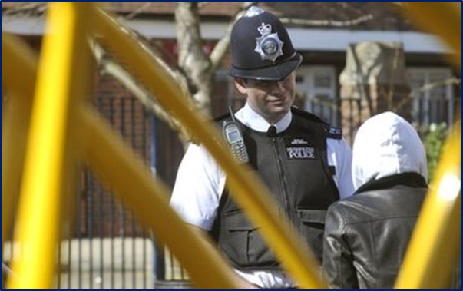
فوائد وعي المجتمع المحلي
زيادة الإتصالات بين المجتمع ووكالات إنفاذ القانون
يصبح المجتمع جزءاً من الحل
تصبح الحماية مسؤولية الجميع
تزداد الثقة ويقل الخوف
Benefits of Community Awareness
Communication increases between the community and law enforcement
The community becomes part of the solution
Protection becomes everyone’s responsibility
Trust increases and fear decreases
Source: BBC

Slide 5
سؤال للمناقشة
ما هي أنماط برامج التوعية المجتمعية في بلدك؟
Discussion Question
What types of community awareness programs exist in your nation?

Slide 6
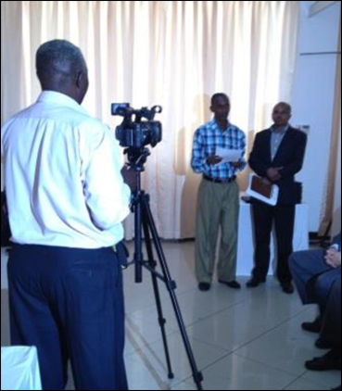
عناصر برنامج التوعية المجتمعية (1 من 3)
شراكات:
  الحكومات، الصناعة، والمجتمعات المحلية
  مفتوحة، متبادلة، وعملية
  تتضمن كافة المستويات الحكومية
إعلانات الخدمة العامة
Source: DS/T/ATA
Elements of a Community
Awareness Program (1 of 3)
Partnerships:
  Governments, industry, and communities
  Open, mutual, and practical
  Includes all levels of government
Public service announcements

Slide 7
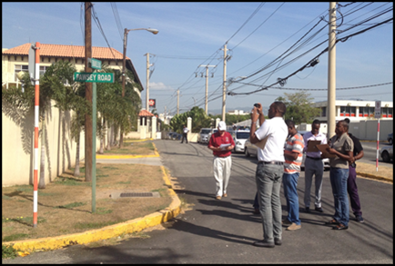
عناصر برنامج التوعية المجتمعية (2 من 3)
معلومات للجمهور والشركاء عن الأنشطة أو التصرفات المشبوهة إذا تمت ملاحظتها:
  أشياء أو مواقف غير معتادة
  ملاحظة المراقبة
  طلب الحصول على معلومات عن الجيش أو الأمن أو القدرات التجارية أو الأفراد
Elements of a Community
Awareness Program (2 of 3)
Information for the public and partners about suspicious activity or behavior if observed:
  Unusual items or situations
  Observation of surveillance
  Requests for information about military, security, business capabilities, or people
Source: DS/T/ATA

Slide 8
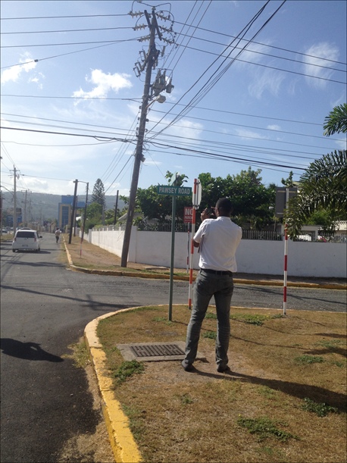
عناصر برنامج التوعية المجتمعية (3 من 3)
حماية خصوصيات المواطنين والحقوق المدنية
عملية التبليغ عن الأنشطة المشبوهة التي تمت ملاحظتها
Source: DS/T/ATA
Elements of a Community
Awareness Program (3 of 3)
Protection of citizens’ privacy and civil liberties
The process for reporting observations of suspicious activity

Slide 9

مثال -- "إذا رأيت شيئاً قل شيئاً"
"لا يحمي المجتمع إلا المجتمع. حيث أن إحاطة وتنبيه المجتمعات المحلية تلعب دوراً هاماً في حماية بلدنا".
  https://www.dhs.gov/see-something-say-something
Example — “If You See
Something, Say Something”
“It takes a community to protect a community. Informed, alert communities play a critical role in keeping our nation safe.”
  https://www.dhs.gov/see-something-say-something
Source: US Dept. of Homeland Security

Slide 10

مثال -- أمتراك وقسم شرطة أمتراك
حملة الرسائل النصية للإبلاغ
برنامج شركاء أمتراك للسلامة والأمن
Source: National Railroad
Passenger Corporation (Amtrak)
Example — Amtrak and
Amtrak Police Department
Txt-a-Tip Campaign
Partners for Amtrak Safety and Security Program

Slide 11
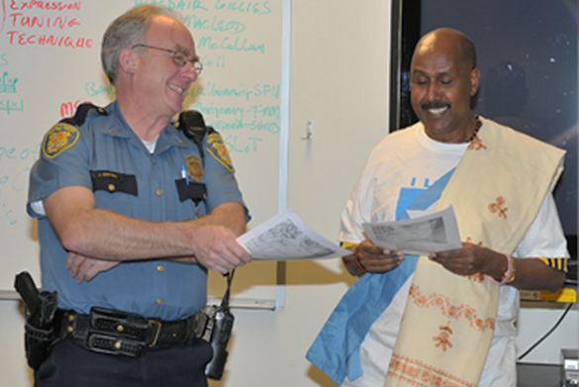
الشراكة مع الوكالات الأمنية الخاصة (1 من 2)
الشراكات المجتمعية -- العمل الجماعي بين كل من وكالات إنفاذ القانون والمجتمع والمنظمات التي تقوم بخدمتها لغرض تطوير الحلول للمشاكل وزيادة الثقة بسلطات انفاذ القانون
Partnering with Private
Security Agencies (1 of 2)
Community partnerships — law enforcement agencies and the community and organizations they serve working together for the purpose of developing solutions to problems and increasing trust in law enforcement
Source: Seattle, Washington, Government

Slide 12
الشراكة مع الوكالات الأمنية الخاصة (2 من 2)
حماية البنية الأساسية الحرجة
المساهمة في الجهود لحماية الأمن القومي الداخلي
سؤال للمناقشة: ماهي بعض الطرق لرفع قيمة الشراكة مع الوكالات الأمنية الخاصة؟
Partnering with Private
Security Agencies (2 of 2)
Protection of critical infrastructure
Contribution to homeland security efforts
Discussion question: What are some ways to add value to partnering with private security?

Slide 13
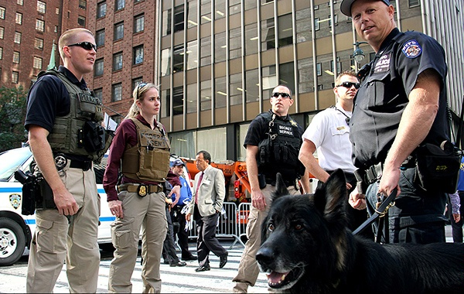
مزايا الشراكات (1 من 3)
بالنسبة لوكالات إنفاذ القانون:
  تقديم المساعدة في حالات الطوارئ
  تضافر الجهود لحماية البنية الأساسية الحرجة
  توفير أعداد إضافية من الأفراد والمهارات
  المعرفة بالأدلة وظروف الحادث
  تناقص المكالمات الهاتفية التي تطالب بتوفير خدمات عاجلة
Benefits of Partnerships (1 of 3)
For law enforcement agencies:
  Assistance during emergencies
  Combined effort to protect critical infrastructure
  Additional personnel and skills
  Evidence and incident knowledge
  Decrease in calls for service
Source: US Department of State

Slide 14

مزايا الشراكات (2 من 3)
بالنسبة للوكالات الأمنية الخاصة:
  تنسيق التخطيط لمواجهة الكوارث
  الحصول على التدريب والخدمات
  تطوير علاقات لشرح إجراءات الإبلاغ
  زيادة الفهم بالنسبة للإحتياجات الجماعية العامة
Benefits of Partnerships (2 of 3)
For private sector security agencies:
  Coordinating disaster planning
  Obtaining training and services
  Developing relationships to explain reporting processes
  Increasing understanding of corporate needs
Source: FBI

Slide 15
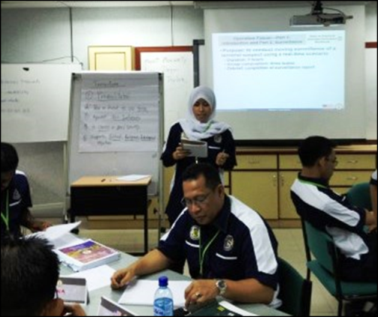
مزايا الشراكات (3 من 3)
مزايا مشتركة لجميع أنواع الوكالات
  حل المشاكل بطريقة مبتكرة
  زيادة فرص التدريب
  التشارك في المعلومات والبيانات الاستخباراتية
  زيادة فرص ‫‫تضاعف القوة
  تقليص زمن التعافي بعد الكوارث
  القدرة على الوصول إلى طبقات المجتمع المحلي عن طريق تكنولوجيا الإتصالات بالقطاع الخاص
Benefits of Partnerships (3 of 3)
Joint benefits for both types of agencies
  Creative problem solving
  Increased training opportunities
  Information, data, and intelligence sharing
  Force multiplier opportunities
  Reduced recovery time following disasters
  Access to the community through private sector communications technology
Source: DS/T/ATA

Slide 16


عناصر الشراكات الناجحة
المهمة المشتركة
الاتصالات
القيادة
الموارد الكافية
الثقة والاحترام المتبادل
Source: Getty Images
Elements of Successful Partnerships
Source: Getty Images
Shared mission
Communication
Leadership
Adequate resources
Mutual trust and respect

Slide 17

مناقشة حول بناء الشراكات المجتمعية
راجع
الكتيب4.1
الغرض: مناقشة الشراكات المجتمعية، وأهميتها، واستراتيجيات تطويرها
  المدة: 15 دقيقة (5 دقائق للإعداد؛ 10 دقائق للنقاش)
  تشكيل المجموعة: ثنائيات المشاركين
  استخلاص المعلومات: نقاش يدور في إطار مجموعة كبيرة
Building Community Partnerships Discussion
Refer To:
Workbook 4.1
Purpose: to discuss community partnerships, their importance, and strategies for development
  Duration: 15 minutes (5-complete table; 10-discussion)
  Group composition: participant pairs
  Debrief: large-group discussion

Slide 18

لحظة التعليم الإسترجاعي
ما هي مزايا رفع الوعي المجتمعي لتحقيق حماية أفضل لأصول البنية الأساسية الحرجة؟
ما هي مزايا الشراكة مع القطاع الخاص لتحقيق حماية أفضل لأصول البنية الأساسية الحرجة؟
TeachBack Moment
What are the benefits of increasing community awareness to better protect critical infrastructure?
What are some of the benefits of partnering with private security to better protect critical infrastructure?

Slide 19
ملخص الوحدة
برامج التوعية المجتمعية
الشراكة مع الوكالات الأمنية الخاصة
Module Summary
Community awareness programs
Partnering with private security agencies

